Slide 1


ГОСУДАРСТВЕННОЕ БЮДЖЕТНОЕ ПРОФЕССИОНАЛЬНОЕ ОБРАЗОВАТЕЛЬНОЕ УЧРЕЖДЕНИЕ МОСКОВСКОЙ ОБЛАСТИ «КОЛЛЕДЖ «ПОДМОСКОЬЕ»
IX региональный конкурс «Лучшая практика инклюзивного образования Московской области»
«Сопровождение обучающихся с ограниченными возможностями здоровья и инвалидностью в профориентационной деятельности в рамках программы «Карьерный навигатор»
Номинация: «Профориентационная работа среди обучающихся в условиях инклюзивного образования»

Slide 2
Аннотация
Одним из важных направлений образовательной политики РФ является создание «системы специализированной подготовки (профильного обучения) в образовательных учреждениях, ориентированной на индивидуализацию обучения и социализацию обучающихся».
Выбор профессии часто определяет в дальнейшем весь жизненный путь человека. Поэтому очень важно предостеречь обучающихся от возможных ошибок, оказать помощь в выборе дела по душе. Сделать свой выбор помогает профессиональная ориентация.
Данная программа сопровождения обучающихся с ограниченными возможностями здоровья и инвалидностью в профориентационной деятельности способствует принятию обучающимися осознанного решения в выборе профессии и созданию условий для решения проблемы адаптации в мире профессий.

Slide 3
Основная часть
Цель практики: подготовка обучающегося с инвалидностью и ограниченными возможностями здоровья к осознанному выбору профессии, пониманию значения профессиональной деятельности для человека и общества
Задачи практики:
создание условий для формирования обоснованных профессиональных планов обучающихся в соответствие с рынком труда на основе личностно- ориентированного подхода;
знакомство с особенностями современного рынка труда;
формирование у обучающихся с ОВЗ и инвалидностью знания о мире труда и профессий, требованиях профессии к личности;
определение образовательных и профессиональных интересов и мотивов обучающихся с ОВЗ и инвалидностью;
формирование жизненной позиции обучающихся с ОВЗ и инвалидностью на этапе первичного профессионального выбора и проектирования успешной карьеры;
профессиональное самоопределение, профадаптация, помощь в дальнейшем успешном трудоустройстве обучающихся с ОВЗ и инвалидностью;
первичная диагностика обучающихся школ с инвалидностью и ОВЗ с целью создания модели ранней профориентации

Slide 4
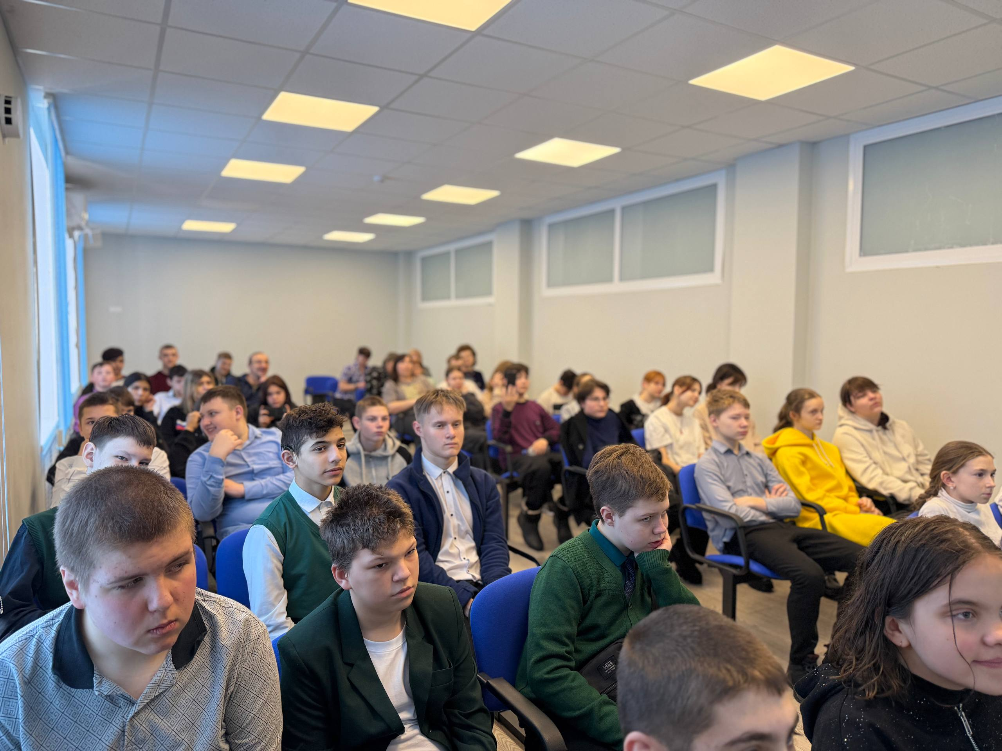

Slide 5
Нормативная база
«Конституция Российской Федерации»;
«Конвенция о правах ребенка»;
«Конвенция ООН о правах инвалидов»;
«Закон РФ «Об основных гарантиях прав ребенка»;
«Закон РФ «Об образовании»;
«Резолюция 3447 ХХХ Генеральной Ассамблеи ООН в «Декларации о правах инвалидов», принятая 09 декабря 1975г;
«Декларации прав ребенка»;
«Постановление Правительства Российской Федерации от 18 августа 2008 г. N 617»;
«Федеральный закон от 24 ноября 1995г. №181-ФЗ»;
«О социальной защите инвалидов в Российской Федерации»;
«Федеральный закон от 24 июля 1998г. №124-ФЗ»;
«Об основных гарантиях прав ребёнка в Российской Федерации»;
«Программа «Доступная среда для инвалидов»;
«Концепция непрерывного образования».

Slide 6
Формы проведения занятий:
беседы;
сообщения;
экскурсии на предприятия;
практические занятия;
исследовательская работа;
создание проектов;
профессиональные пробы;
дискуссия;
игровые техники;
квесты, квизы;
тестирование;
тренинги;
мастер-классы;
встречи с работодателями;
деловая игра;
круглый стол

Slide 7
Ожидаемые результаты реализации программы
Готовность обучающегося с ОВЗ и инвалидностью к профессиональному самоопределению и дальнейшему трудоустройству;
Способность к самостоятельному и осознанному построению и дальнейшей постоянной корректировке самими обучающимся с ОВЗ и инвалидностью профессиональных и жизненных перспектив своего развития;
Повышение уровня знаний обучающегося с инвалидностью и ОВЗ, его реальных профессиональных возможностях и механизмах адаптации в обществе;
Реализация своей профессиональной идентичности, создание трека профессионального развития

Slide 8
Принципы построения работы в рамках программы
«Карьерный навигатор»
Принцип позитивности (создание поддерживающей доброжелательной атмосферы, помощи, сотрудничества).
Принцип духовности (установления связи между высшими ценностями: добром, красотой, здоровьем и внутренним миром, подростка, его поведением и смыслом жизни).
Принцип целостности развития (усиливает значение прошлого опыта жизни в позитивном ключе, организует целостность самопознания, активизацию творческих возможностей, способностей к самопознанию и саморазвитию).
Принцип индивидуального подхода (учет психологического своеобразия и индивидуального опыта каждого подростка).
Принцип развития навыков самопознания и самоанализа (программа помогает обучающимся развить эти навыки, получить информацию о различных профессиях и возможностях карьерного развития).
Принцип вовлечения в процесс профессионального самоопределения (в программе «Карьерный навигатор» обучающиеся определяют свой карьерный трек, основываясь на ценностях и навыках, что способствует их осознанному решению при определении профессионального пути).
Принцип структурированного подхода к планированию и управлению карьерой (включает оценку личных компетенций, интересов и ценностей обучающихся, а также анализ актуальных трендов в выбранной сфере деятельности).

Slide 9
Структура занятия
Структура занятия
1 блок: Введение в тему
2 блок: Практический
3 блок: Итоговый

Slide 10
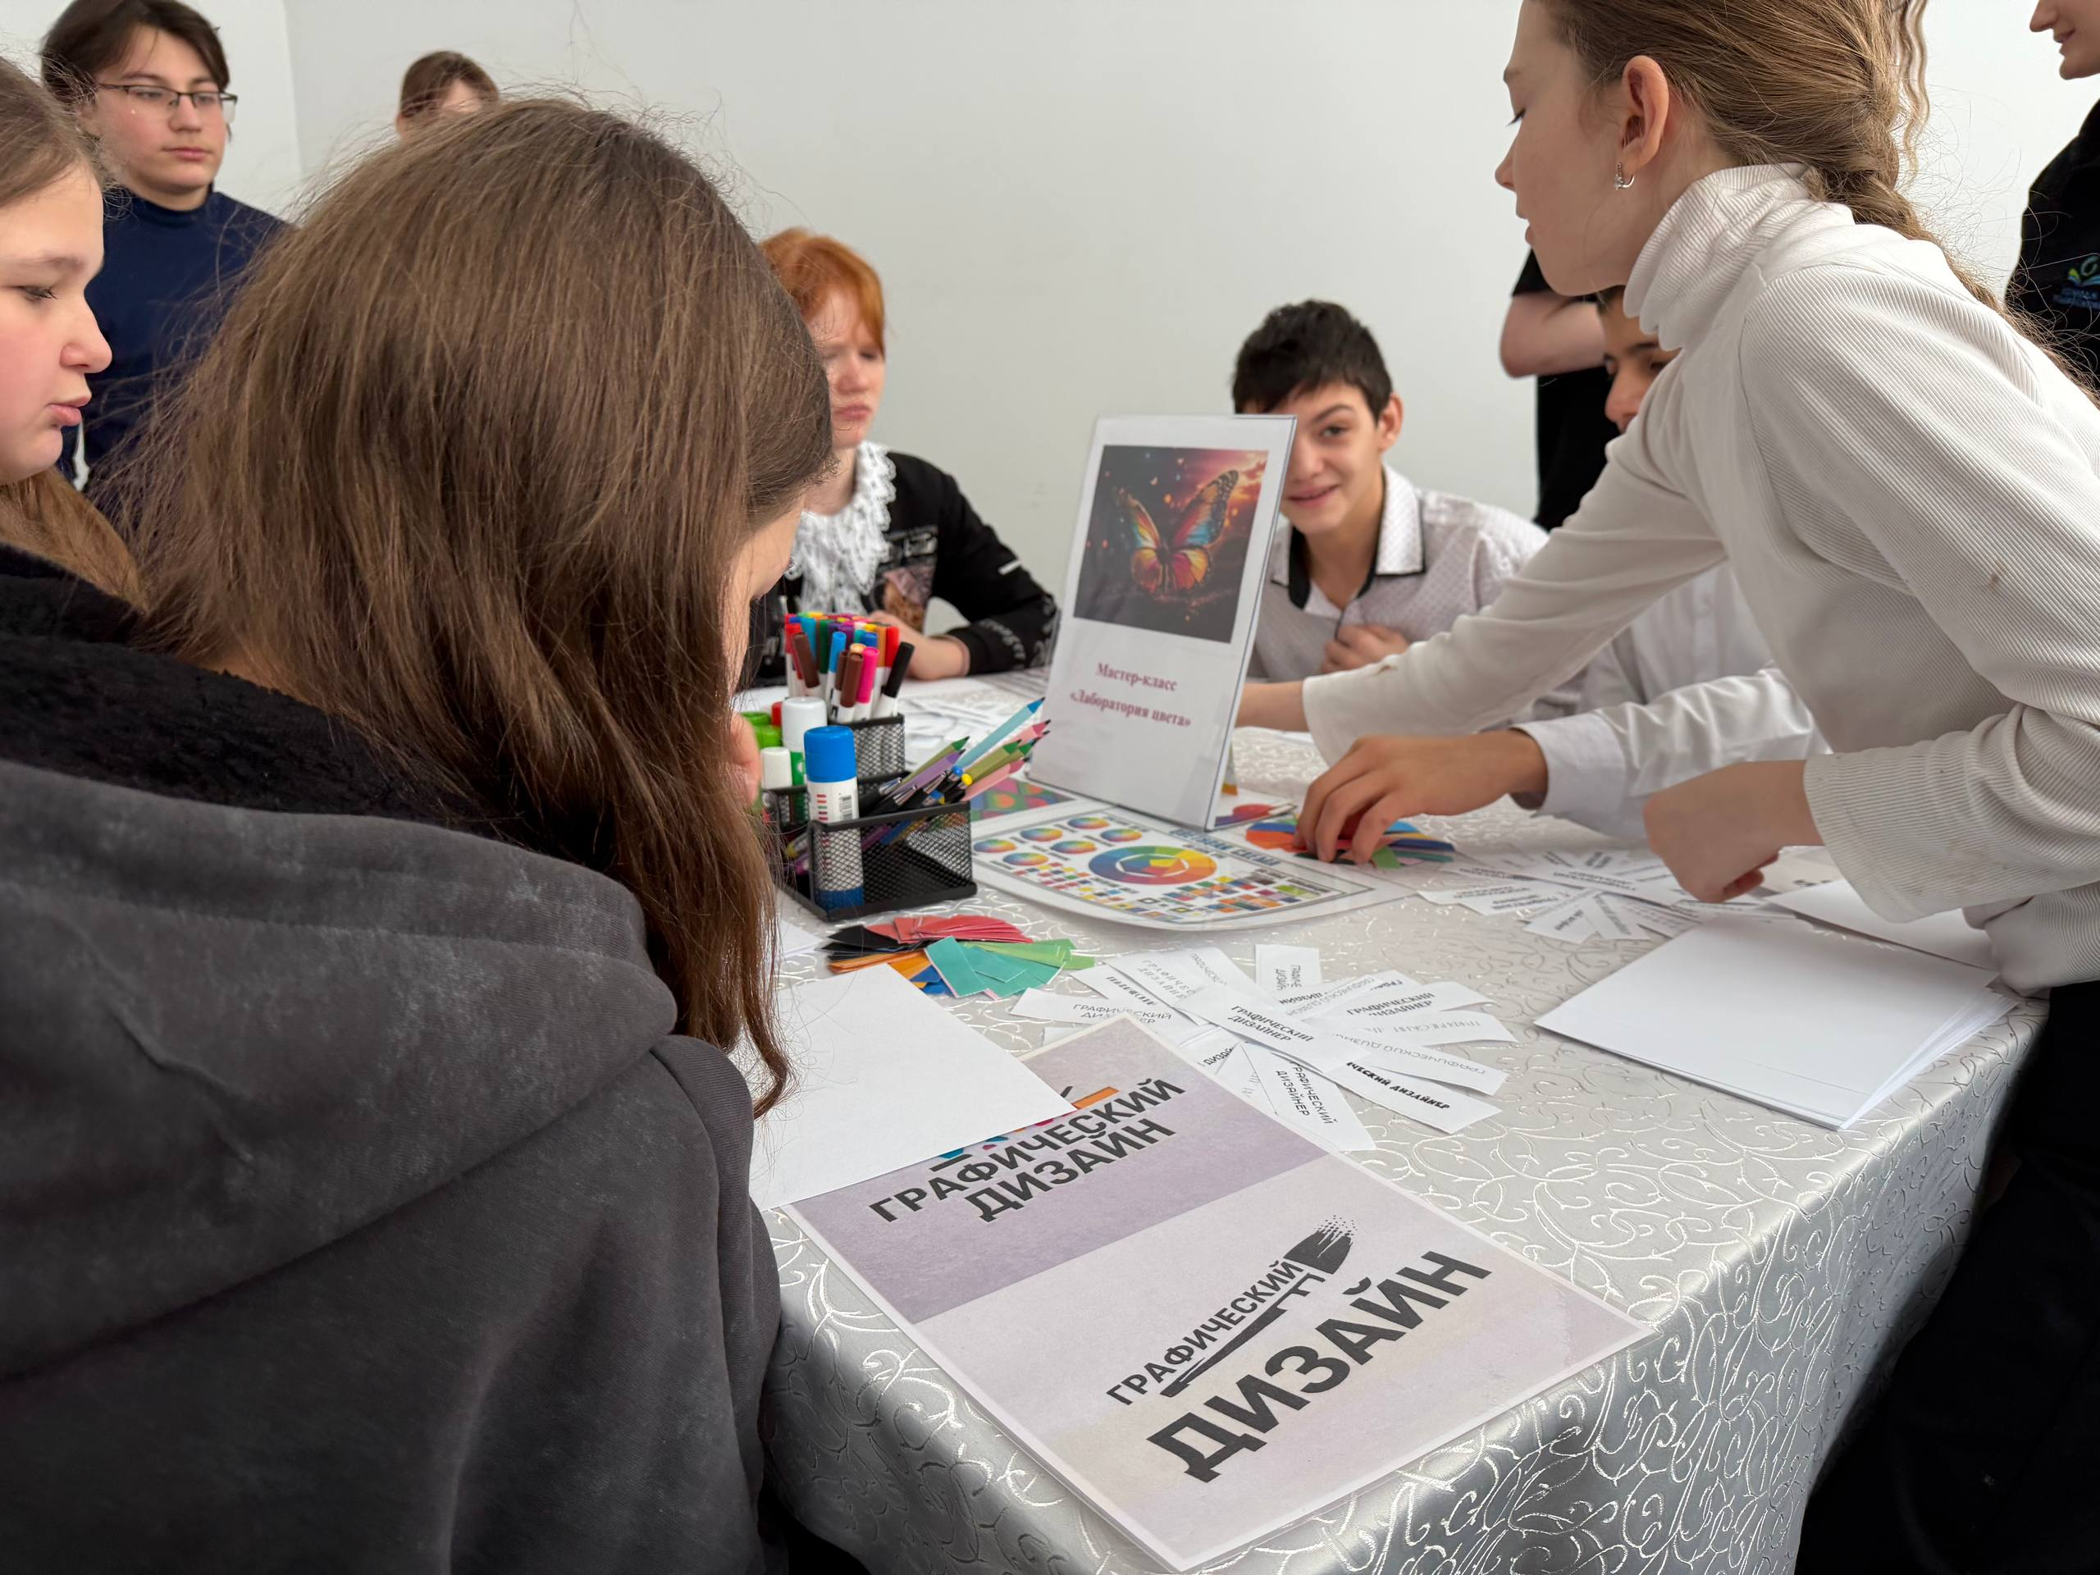
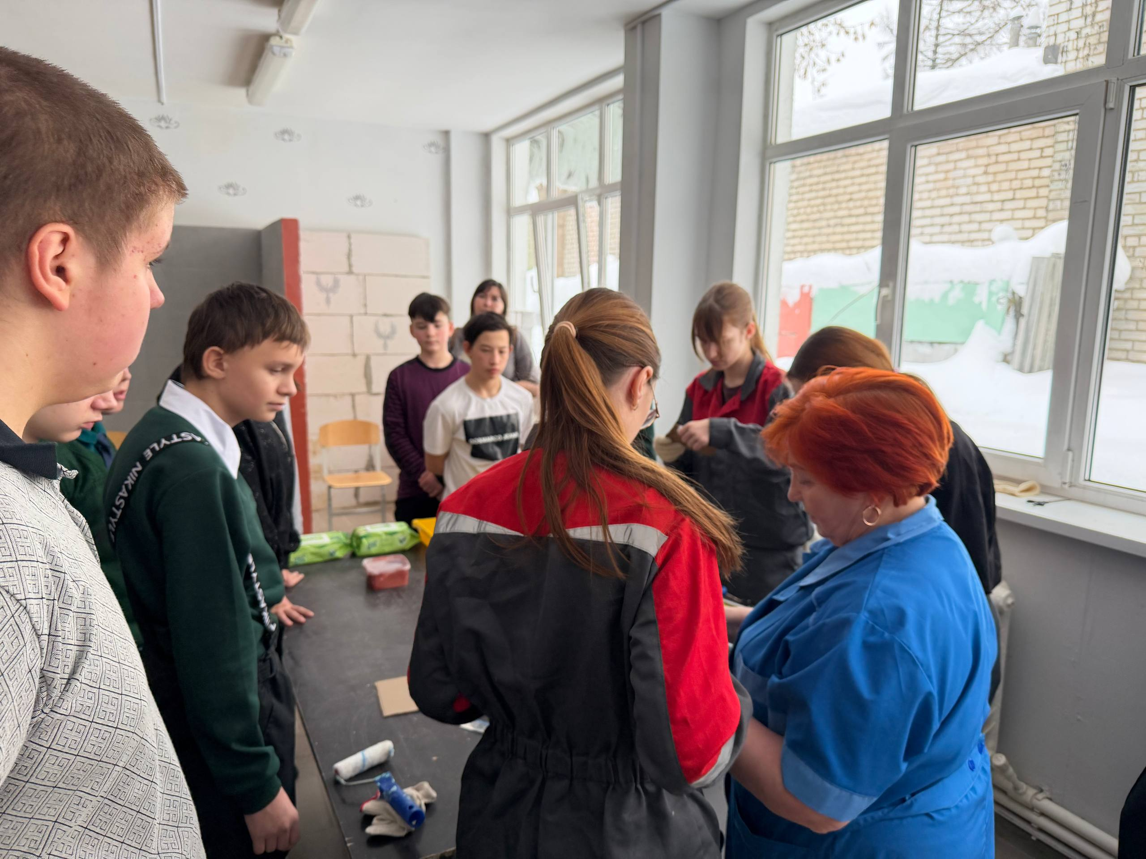
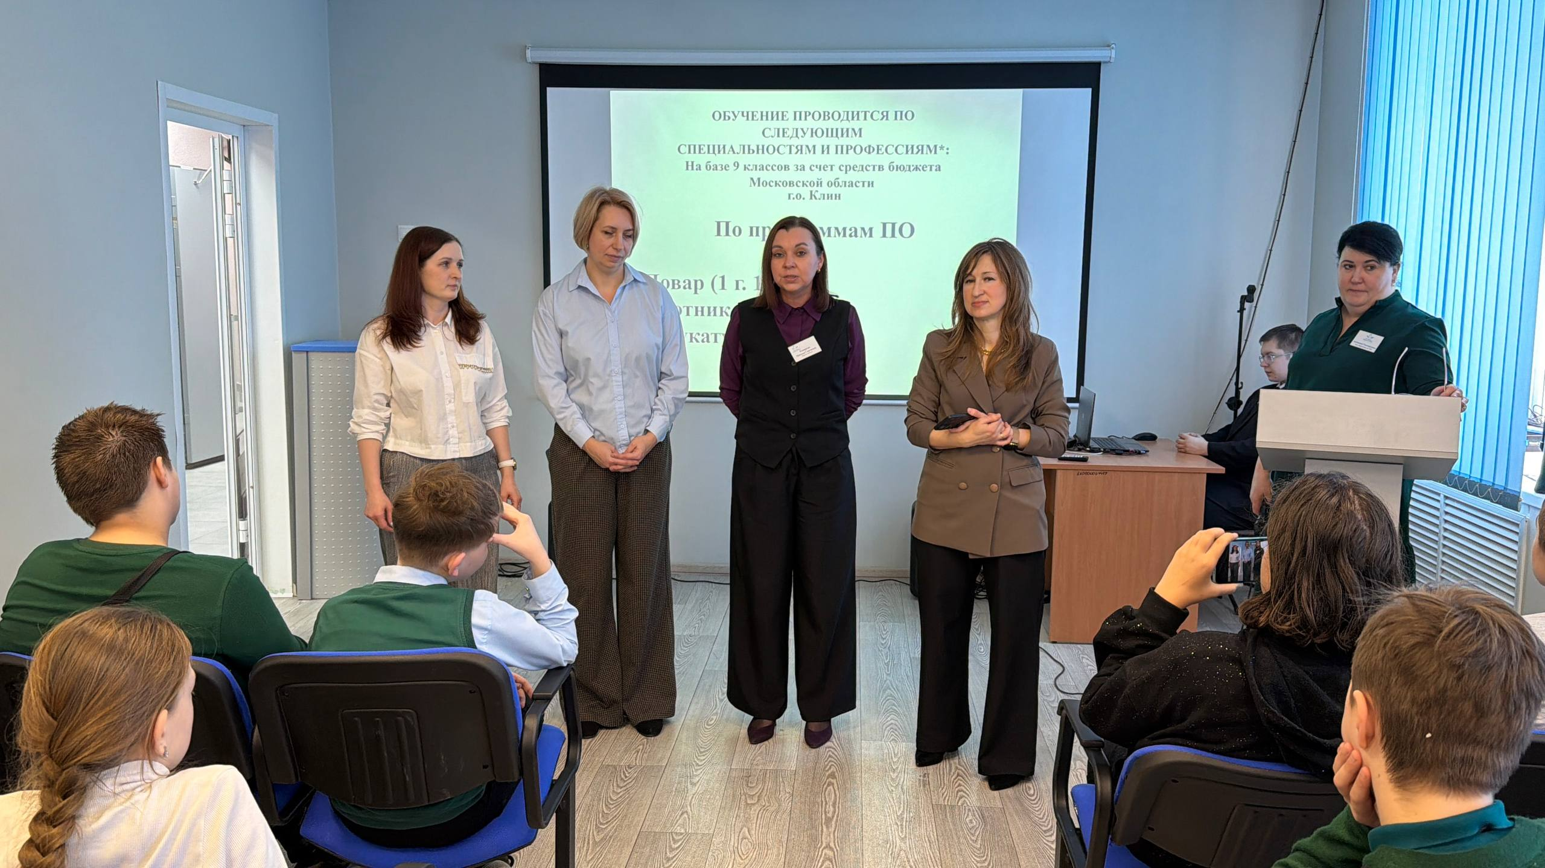

Slide 11
Оценка эффективности реализации практики
Оценка эффективности реализации практики осуществляется на основе оценочных показателей – количественных и качественных.
Количественные показатели:
количество проведенных мероприятий, общественно-значимых дел, семинаров, конференций и т.п.;
количество обучающихся, регулярно участвующих в занятиях;
количественный анализ анкетирования обучающихся на первом и последнем этапах работы.
Качественные показатели:
повышение уровня профессиональной мотивации;
создание открытой социально-педагогической системы в образовательном учреждении, стремящейся к диалогу, межличностному общению, широкому социальному взаимодействию с обучающимися и родителями (законными представителями)

Slide 12


